Slide 1

Bonjour!
Voici ton 6ème CLIC!
Lis une diapositive à la fois
et fais ce qui est demandé
avant d’aller plus loin…

Slide 2

Sixième CLIC
Nous voici à ton 6ème CLIC!
Nous avons plus de la moitié de fait…

Slide 3
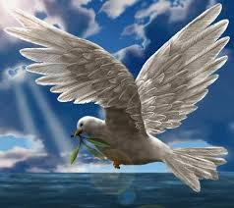
Vivre sous le souffle de l’Esprit Saint
c’est prier avec Lui!

Slide 4
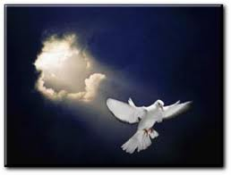
Pour vivre ce CLIC,
je t’invite à réciter
une prière à l’Esprit Saint
pour te disposer le cœur.

Slide 5

Esprit Saint
toi qui me mets en lien
avec Dieu, avec Jésus
et avec les autres
accompagne-moi
dans ce CLIC.
J’ouvre avec toi
mon cœur pour prier
aux intentions du monde.

Slide 6
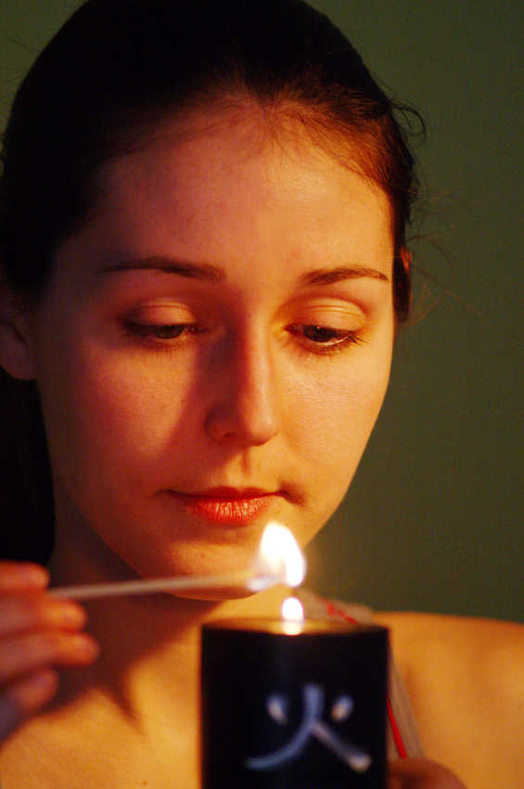
Nous pouvons prier avec des prières écrites par d’autres, avec des prières de la Bible ou avec nos propres mots pour faire des prières de louange, de demande, de pardon, de merci…

Slide 7

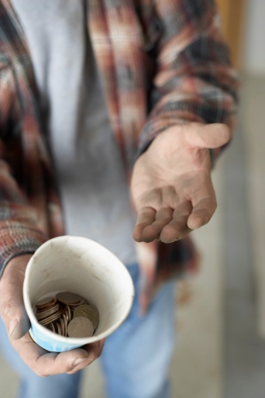
La prière, c’est aussi un moyen de confier à Dieu une situation qui nous ébranle le cœur sur laquelle nous n’avons pas toujours le pouvoir d’agir. Quand on observe ce qui se passe autour de nous, nous pouvons choisir de confier à Dieu des situations vécues par quelqu’un qu’on connaît, par des gens de notre quartier, par des gens de notre ville, par des gens ailleurs dans le monde.

Slide 8
Cette semaine, essaie de porter attention à ce qui se passe
dans l’actualité régionale, provinciale et internationale.
Essaie aussi de porter attention à ce que vivent les personnes
de ton entourage.
Pour ce 6ème Clic, je veux que tu m’écrives les situations
pour lesquelles tu voudrais prier. Je veux que tu m’écrives
des choses concrètes de l’actualité qui se vivent autour de toi,
à ton école ou dans ta famille, dans notre ville,
dans notre province, dans notre pays, afin de les confier à Dieu.
Confier à Dieu des situations de l’actualité qui ont un impact
sur des personnes et qui nous touche le cœur,
c’est ce qu’on appelle faire une « prière universelle ».

Slide 9
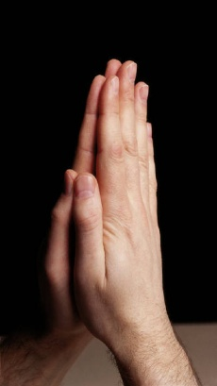
N’oublie pas pour ce 6ème CLIC
En te laissant toucher par ce qui se
passe dans l’actualité, écris-moi les
intentions pour lesquelles tu voudrais
prier. Inspire-toi de faits concrets
de l’actualité et envoi-moi ton courriel.
Prends maintenant le temps de
finir par un moment de prière.

Slide 10
Seigneur, je te confie
tout ce qui m’ébranle
cette semaine
dans l’actualité.
Aide-moi
à ouvrir mon cœur
pour prier avec l’Esprit
aux intentions
de ma famille,
de mon quartier,
de ma ville,
de ma province,
de mon pays,
du monde entier! AMEN

Slide 11
De mon côté,
je te porte dans ma prière
pour que ton cœur s’ouvre
à l’Esprit Saint de plus en plus!

